Slide 1
আজকের ক্লাসে সবাইকে স্বাগতম

Slide 2
শিক্ষক পরিচিতি
তৌহিদা জাহান শম্পা
সিনিয়র শিক্ষক
সর্বলক্ষনা আলিম মাদ্রাসা
মনোহরদী,নরসিংদী
পাঠ পরিচিতি
তথ্য ও যোগাযোগ প্রযুক্তি
ষষ্‌ঠ শ্রেণি
অধ্যায়=১ম,পাঠ=[১-৮]

Slide 3
চলো কিছু ছবি দেখি

Slide 4
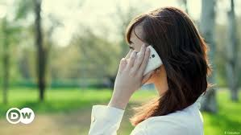
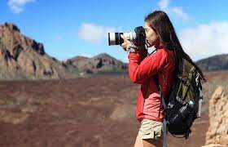
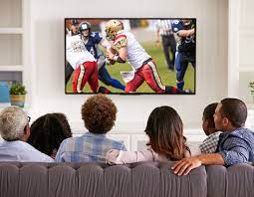
তথ্য ও যোগাযোগ প্রযুক্তির ব্যাবহার

Slide 5
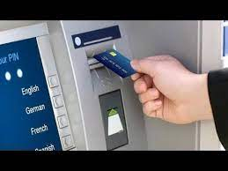
এসব চিত্র দেখে তোমরা কী বুঝতে পারো?

Slide 6
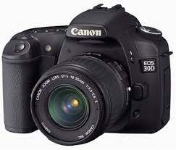
তথ্য ও যোগাযোগ প্রযুক্তি আমাদের দৈনন্দিন নানা কাজের সহায়ক।প্রযুক্তি ছাড়া
জীবন অচল।তবে প্রযুক্তির সঠিক ব্যবহারও খুবই গুরুত্বপূর্ণ।

Slide 7
চলো কিছু প্রশ্নের উত্তর জেনে নেয়া যাক

Slide 8
֍কোন আবিষ্কারের ফলে তথ্য বিনিময় এক নতুন জগতে পা দিয়েছিল?
1.কম্পিউটার। 2. ল্যান্ডফোন।
3.মোবাইল ফোন। 4.অপটিক্যাল ফাইবার।
֍কোনটির কারণে পৃথিবী বৈশ্বিক গ্রামে পরিণত হয়েছে?
1.কম্পিউতার। 2.ইন্টারনেট।
3.ল্যান্ডফোন 4.মোবাইল ফোন।
√
√

Slide 9
ধন্যবাদ

